Slide 1
Církevní právo 2020 Úvod
Kateřina Šimáčková

Slide 2
Studium, studijní materiály, zkouška
Setkávání v MS Teamsech, nahrané přednášky, IS, právní předpisy, učebnice a komentáře
Povinná účast
Ústní zkouška osobně či distanční formou – zkouškové okruhy

Slide 3
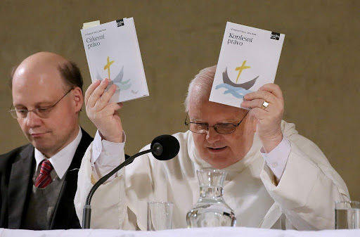
Studium, studijní materiály, zkouška

Slide 4
Dějiny a svoboda vyznání
dopis církevního spisovatele a právníka Tertulliána z počátku 3. století: „Nicméně je to lidské právo a též právo přirozené, že každý může uctívat, co uzná za vhodné; vždyť náboženství druhého ani neprospěje ani neuškodí. Ale také nepřísluší nutit k náboženství, protože ono má být přijato dobrovolně a nikoli z přinucení;“

Slide 5
Obsah svobody vyznání
Věřit a měnit víru nebo nevěřit, vyznávat sám nebo s ostatními a projevovat
Výhrada svědomí.
Soukromě nebo veřejně, bohoslužbou, vyučováním, náboženskými úkony nebo zachováváním obřadu.
Fórum internum a fórum externum

Slide 6
Nositelé práva na svobodu vyznání
Práva jednotlivce i práva církve či náboženské společnosti.
Práva rodiny.
Čistý status negativus nebo nějaké pozitivní závazky ?

Slide 7
Česká otázka: čl. 16 odst. 2 Listiny
Církve a náboženské společnosti spravují své záležitosti, zejména ustavují své orgány, ustanovují své duchovní a zřizují řeholní a jiné církevní instituce nezávisle na státních orgánech.
Zákon č. 3/2002 Sb. a jeho novelizace č. 495/2005 Sb.
Pl ÚS 6/2002 a Pl ÚS 2/2006 – autonomie církví při zřizování svých právnických osob

Slide 8
Česká otázka
církevní restituce
Zákon č. 428/2012 Sb., o majetkovém vyrovnání s církvemi a náboženskými společnostmi
Pl ÚS 10/13 ze dne 29. 5. 2013, č. 177/2013 Sb.
zákon o zdanění církevních restitucí č. 125/2019 Sb.
Pl.ÚS 5/19 ze dne 1. 10. 2019, č. 303/2019 Sb

Slide 9
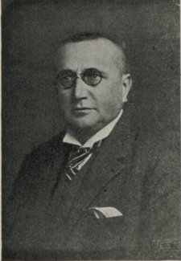
Základní pojmy – církevní právo

Slide 10
Církevní právo
V historické perspektivě se zaměňoval pojem církevní a konfesní právo.
Tradičně se tedy jednalo jak o státní právo upravující život církví, tak i vnitrocírkevní právo, tedy pravidla, jimiž si samy církve upravovaly svou vnitřní strukturu i působení navenek.
To už se však překonalo.

Slide 11
Konfesní právo
Právní normy zajišťující náboženskou svobodu jednotlivce i náboženského společenství.
Individuální náboženská svoboda, kolektivní náboženská svoboda, oprávnění jednotlivce vyznávat víru či nevyznávat ji, postavení náboženských konfesí (vyznání), tedy náboženských společenství jako institucí.

Slide 12
Konfesní právo
Vnitrostátní konfesní právo – tvoří právní předpisy státu, mezinárodní závazky (z multilaterálních smluv, ze smluv s Apoštolským stolcem) i ze smluv na vnitrostátní úrovni.
Mezinárodní konfesní právo – mezinárodní multilaterální smlouvy.

Slide 13
Subjekty
Církve a náboženské společnosti (podle zákona a Listiny)
Náboženská společenství (religious community) – mezinárodní právo i doktrína – vrcholná forma organizace příslušníků jednoho náboženského vyznání, která již není podřízena žádnému jinému náboženskému společenství (suverénní náboženské společenství)
Církev, charita, diakonie

Slide 14
Církevní právo z dnešního pohledu
Právní systém účinný v náboženských společenstvích, zvaných církvemi, který je vytvořen jejich vlastním zákonodárstvím.
Církevní kanonické právo (církevní kanonické právo pravoslavné),
Evangelické církevní právo
Církevní právo více církví
- právo náboženských společností (např. židovské či islámské)

Slide 15
Religion law – státní a mezinárodní normy týkající se náboženství
Religious law – normativní systémy náboženských společenství (církevní, resp. kanonické právo)
Law and religion – spojuje obé

Slide 16
Další důležité aspekty konfesního práva
Ideologická a náboženská neutralita státu

Slide 17
Obsah předmětu
Svoboda vyznání
Právní postavení náboženských společenství
Vzdělávání (církevní školy, náboženství, vzdělávání duchovních)
Působení v armádě, vězeňství, zdravotnictví, u policie a hasičů
Náboženství a rodina (sňatky, děti)
Zpovědní tajemství, hřbitovní a pohřební právo

Slide 18
Dotazy
Při další výuce prostřednictvím MS Teams
Dotazy je možno klást mailem na adrese katerina@simackova.cz
(případně mailem prostřednictvím ISu)
Obdobně je možno si dohodnout též konzultaci – distanční či osobní

